Slide 1
การพัฒนาคุณภาพการศึกษาสำหรับเด็กLD ปีงบประมาณ 2556

Slide 2
จำนวนโรงเรียน= 108
มีเด็กพิเศษเรียนร่วม
= 87 ร.ร.(1,740 คน)
เด็ก LD = 1,524 คน

Slide 3
ร้อยละจำนวนนักเรียนเรียนร่วม แยกตามประเภทความพิการ ปีการศึกษา 2555 สพป.เชียงราย เขต 1

Slide 4
คะแนนเฉลี่ยร้อยละ จำแนกตามความสามารถ
NT ( ป.3) ปีการศึกษา 2555

Slide 5
คะแนนเฉลี่ยร้อยละจำแนกตามสาระการเรียนรู้
NT ( ป.3) ปีการศึกษา 2555

Slide 6
ร้อยละของนักเรียนที่มีปัญหาด้านการอ่าน การเขียน
(ข้อมูล จุดเน้น ปีการศึกษา2555)

Slide 7
LD : Learning Disability
กลุ่มโรคที่ทำให้เกิดความบกพร่องในทักษะการเรียนรู้เฉพาะด้าน

Slide 8
กลุ่ม 1
บกพร่องด้านการอ่าน (Reading Disorder)
อ่านไม่ออก หรืออ่านได้บ้าง
สะกดคำไม่ถูก ผสมคำไม่ได้
สลับตัวพยัญชนะ สับสนกับการผันสระ วรรณยุกต์
มัวแต่สะกดคำ ทำให้อ่านแล้วจับใจความไม่ได้

Slide 9
กลุ่ม 2
บกพร่องด้านการเขียนหนังสือ
(Disorder of Written Expression)
รู้ว่าจะเขียนอะไร แต่ก็เขียนไม่ได้
เขียนได้ช้า ตกหล่น เขียนพยัญชนะสลับกัน
คำเดียวกันแต่เขียนสองรอบไม่เหมือนกัน เขียนแบบสลับซ้ายขวาเหมือนส่องกระจก ลายมือโย้เย้ ขนาดของตัวอักษรไม่เท่ากัน เขียนขึ้นลง ไม่ตรงบรรทัด ไม่เว้นช่องไฟ

Slide 11
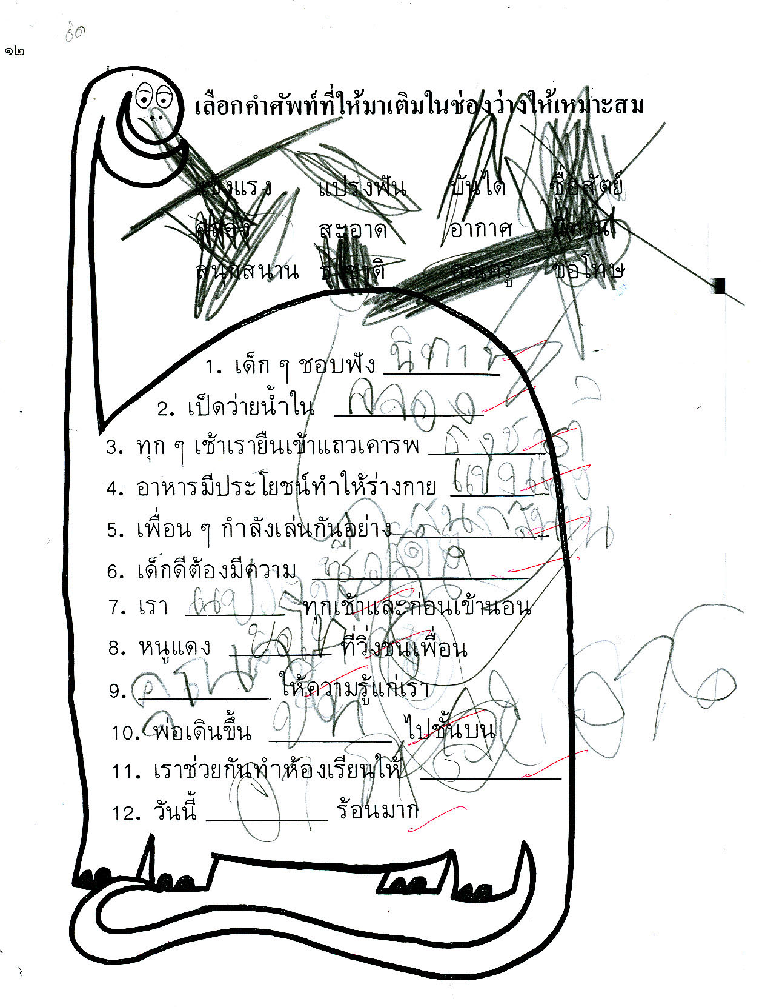

Slide 12
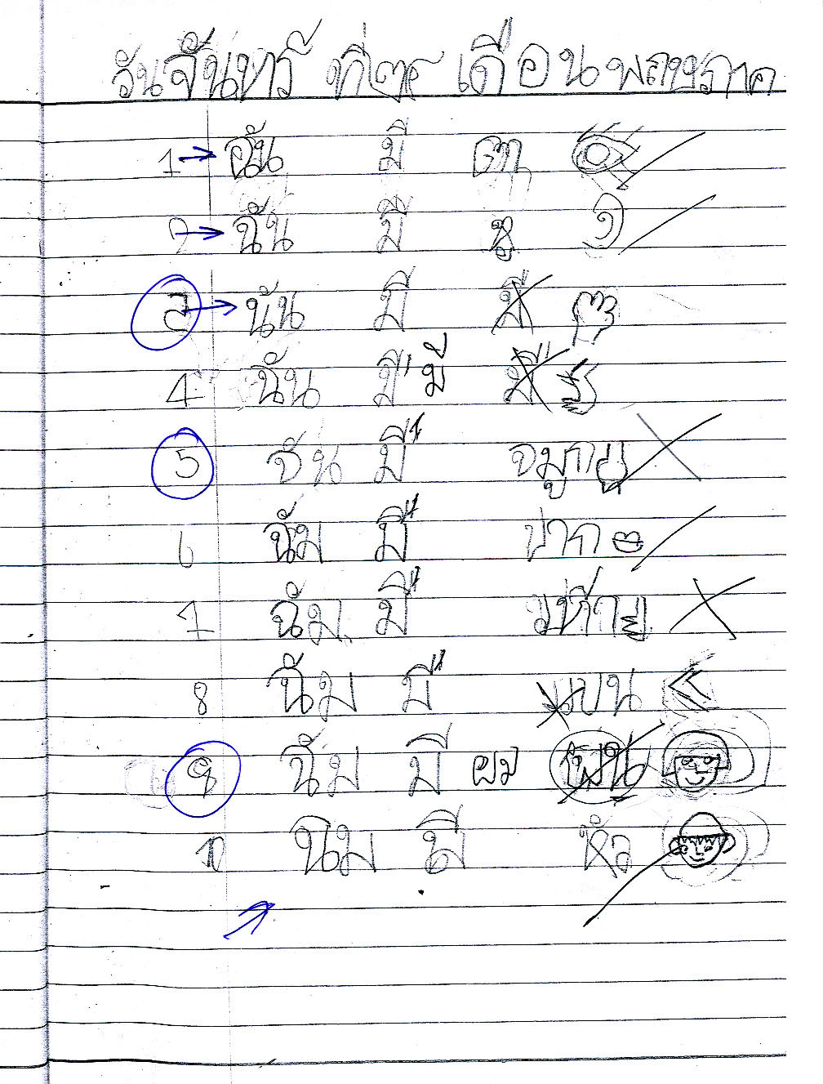

Slide 15
กลุ่ม 3
บกพร่องด้านการคำนวณ(Mathematics Disorder)
อาจจะคำนวณไม่ได้เลย
หรือทำได้แต่สับสนกับตัวเลข
ไม่เข้าใจสัญลักษณ์ ไม่เข้าใจค่าของตัวเลข
สับสนการจำเครื่องหมาย บวก ลบ คูณ หาร
ไม่เข้าใจหลักการ
บวกลบเป็น เข้าใจเครื่องหมาย แต่ตีโจทย์ไมได้

Slide 17
ช่วยเหลือในการเรียนรู้
IEP/IIP

Slide 18
แก้ปัญหาเฉพาะที่เกิดร่วม
*สมาธิสั้น
*การประสานงานของกล้ามเนื้อ
*การพูด/การสื่อสาร

Slide 19
ลดความรุนแรงของผลกระทบที่ตามมา
ปัญหาการเรียน
ปัญหาอารมณ์/พฤติกรรม
ปัญหาการปรับตัว

Slide 20
เสริมสร้างความรู้
ความเข้าใจให้กับครอบครัว

Slide 21
ปีการศึกษานี้
มีคำตอบ
ที่น่าสนใจเรื่องใดบ้าง ?

Slide 22
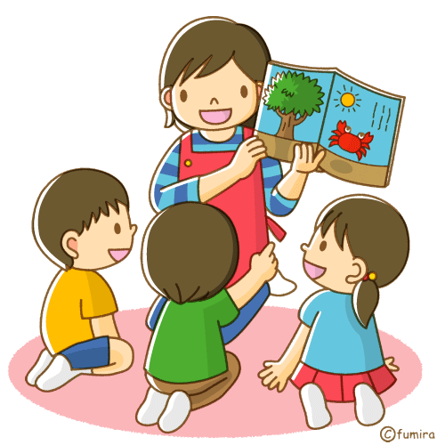
วิธีการเรียนรู้ของ
เด็ก LD
ในห้องเรียนของคุณครูเป็นอย่างไร ?

Slide 23
วิธีการสอนเด็ก LD
ที่เหมาะสมของคุณครู
ทำอย่างไรบ้าง ?

Slide 24
ทักษะและความสุขของเด็กLD?

Slide 25
ผู้ร่วมค้นหาคำตอบ

Slide 26
ครูผู้สอนนักเรียน LD
ชั้น ป.3
(ปีการศึกษา2555)

Slide 27
ครูผู้สอนนักเรียน LD ชั้น ป.3 (จำนวน 84 คน)
แกนนำจัดการเรียนร่วม -20
ทั่วไป – 64

Slide 28
การดำเนินงาน
1.คัดกรอง/วินิจฉัย จัดทำข้อมูลสารสนเทศ

Slide 29
การดำเนินงาน
2.
จัดทำแผนIEP
/แผน IIP
(ตลอดปีการศึกษา)

Slide 30
การดำเนินงาน
3.
ผลิตสื่อ นวัตกรรมเพื่อพัฒนาทักษะด้านการอ่าน การเขียน

Slide 31
การดำเนินงาน
4.
จัดกิจกรรมเพื่อพัฒนาทักษะด้านการอ่าน การเขียน

Slide 32
การดำเนินงาน
4.
รายงานผลการพัฒนาทักษะด้านการอ่าน การเขียน

Slide 33
งบประมาณ
เกณฑ์จัดสรร
โรงเรียนละ 2,000 บาท

Slide 34
แนวทางการดำเนินงาน
เครือข่ายโรงเรียนในกลุ่ม
เครือข่ายอื่นๆ
โรงเรียน

Slide 35
แนวทางการดำเนินงาน
จัดทำแผนการดำเนินงานร่วมกัน
มีเครือข่ายพัฒนา
มีระบบนิเทศ ติดตาม

Slide 36
ภาพความสำเร็จ
เครือข่ายความร่วมมือ
เทคนิค/วิธีการ/สื่อ นวัตกรรม
การพัฒนาทักษะอ่าน เขียน

